Slide 1

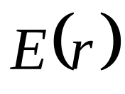
§4.3 静电场的高斯定理
一.电场线
：空间矢量函数
定量研究电场：对给定场源电荷求出其分布函数
定性描述电场整体分布：电场线方法
其上每点切向: 该点 方向
电场线
通过垂直 的单位面积的条数等于场强的大小，
即其疏密与场强的大小成正比。

Slide 2
实例：
+
-
均匀带电直导线 的 电 场 线
电偶极子的电场线

Slide 3

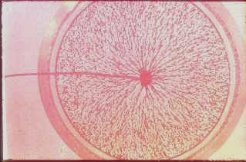
几种电荷的 线分布的实验现象：
单个点 电 极
单个点 电 极

Slide 4
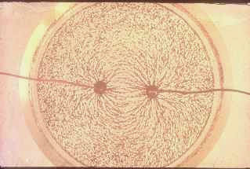
正 负 点 电 极

Slide 5
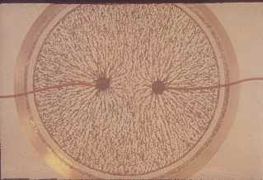
两 个 同 号 的 点 电 极

Slide 6
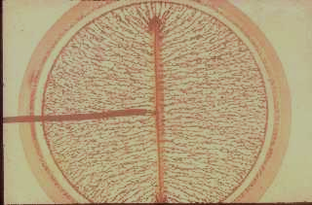
单 个 带 电 平 板 电 极

Slide 7
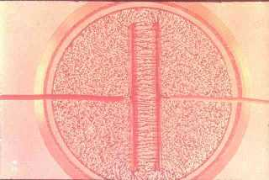
分 别 带 正 负 电 的 平 行 平 板 电 极

Slide 8
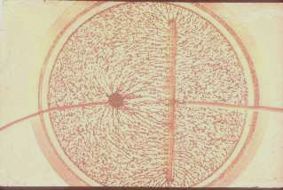
带 异 号 电 荷 的 点 电 极 和 平 板 电 极

Slide 9
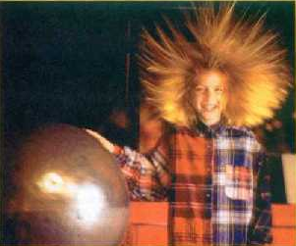
“ 怒 发 冲 冠 ”

Slide 10

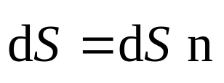




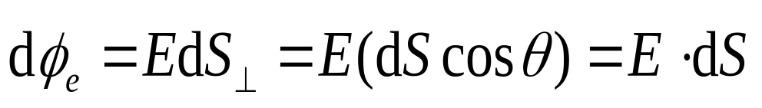
二. 电通量
通过电场中某一给定面的电场线的总条数叫做通过该面的电通量。
面积元矢量：
面积元范围内 视为均匀
微元分析法：以平代曲；
以不变代变。
1) 通过面元的电通量：

Slide 11
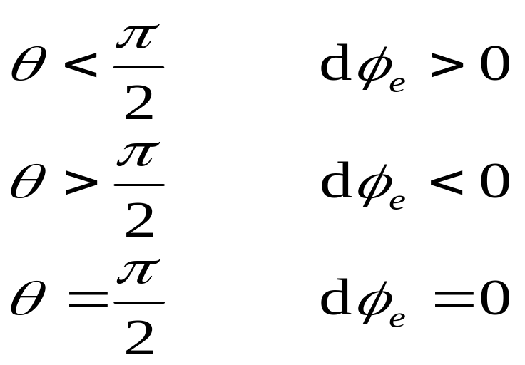
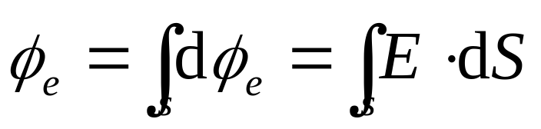
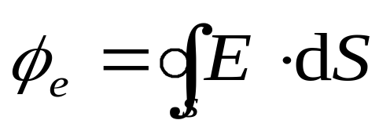
1) 通过面元的电通量：
2) 通过曲面 的电通量
3) 通过封闭曲面的电通量

Slide 12



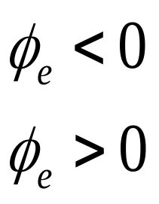
通过封闭曲面的电通量
规定：封闭曲面外法向为正
S
穿入的电场线
穿出的电场线
练习1：空间有点电荷q ，求下列情况下穿过曲面的电通量
1) 曲面为以电荷为中心的球面
2) 曲面为包围电荷的任意封闭曲面
3) 曲面为不包围电荷的任意封闭曲面

Slide 13
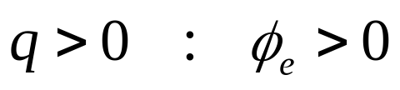




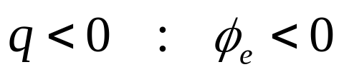
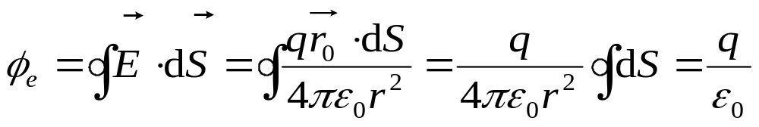

1) 曲面为以电荷为中心的球面
与 r 无关
单个点电荷场中，由 +q 发出的电场线延伸到 ，
由 而来的电场线到 -q 终止。在无电荷处，电场线
不中断、不增加。

Slide 14
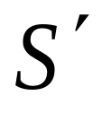

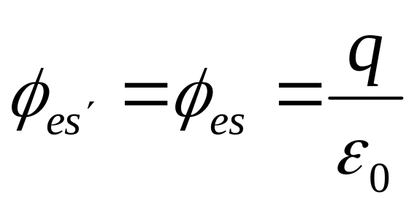
2) 曲面为包围电荷的任意封闭曲面

Slide 15
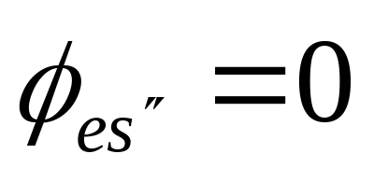

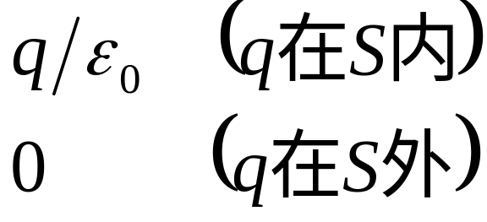
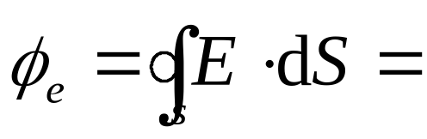
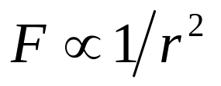
3) 曲面为不包围电荷的任意封闭曲面
结论：
思考：1) 是否存在 q 恰好在 S 上的情况？
2) 上述结论与库仑定律 有何关系？

Slide 16
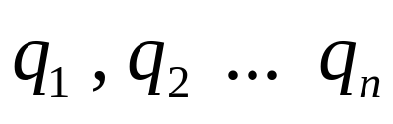


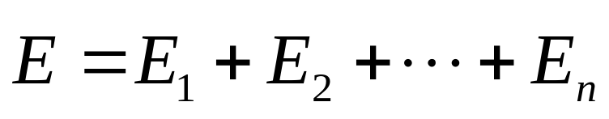

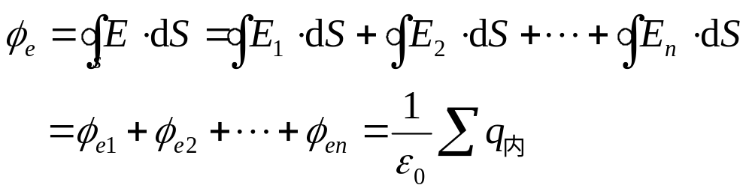
练习2：空间有点电荷系 ，求穿过空间任意封闭曲面 S 的电通量
曲面上各点处电场强度：
包括 S 内、S 外，所有电荷的贡献。
穿过 S 的电通量：
只有 S 内的电荷对穿过 S 的电通量有贡献。

Slide 17
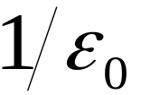
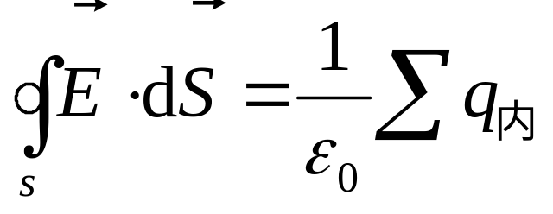
练习3：请总结穿过静电场中任意封闭曲面的电通量与空间电荷分布的关系。
三 .高斯定理
静电场中，通过任意封闭曲面（高斯面）的电通量 等于该封闭曲面所包围的电量代数和的 倍：

Slide 18


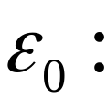
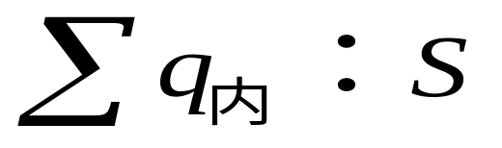
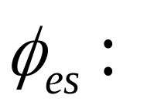
关于高斯定理的讨论：
1.式中各项的含义
高斯面，封闭曲面
上各点的总场， 内外所有电荷均有贡献.
真空电容率
内的净电荷
通过S的电通量， 只有S内电荷有贡献

Slide 19
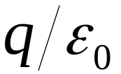


关于高斯定理的讨论：
2. 揭示了静电场中“场”和“源”的关系
电场线有头有尾
发出 条电场线，是电场线的“头”
吸收 条电场线，是电场线的“尾”
“头”、 “尾”
“源”
静电场的重要性质 —— 静电场是有源场

Slide 20
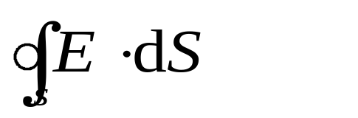
关于高斯定理的讨论：
3. 反映了库仑定律的平方反比关系
4. 利用高斯定理可方便求解具有某些对称分布的静电场
成立条件：静电场
求解条件：电场分布具有某些对称性
才能找到恰当的高斯面，使 中的 能够
以标量形式提到积分号外，从而简便地求出 分布。
球对称性
轴对称性
面对称性
常见类型：
场源电荷分布

Slide 21
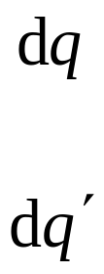
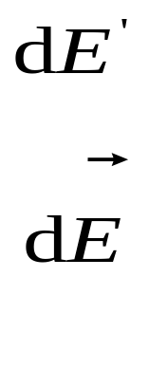
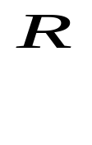

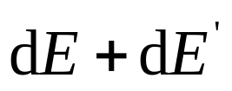


[例一] 求均匀带电球体（q、R ）的电场分布
对称性分析
以 O 为中心，r 为半径的球面 S 上各点彼此等价
大小相等
方向沿径向

Slide 22
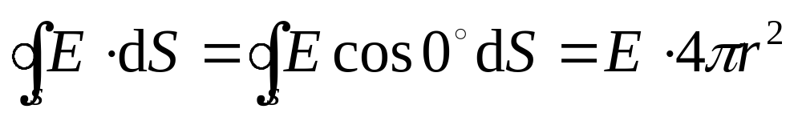
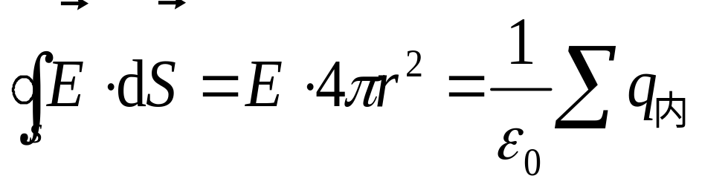
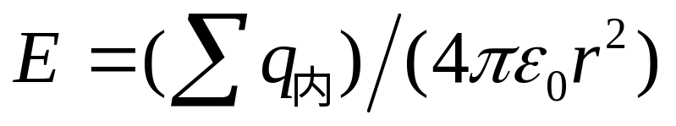
确定高斯面
以半径 r 的同心球面 为高斯面
通过S的电通量：
由高斯定理：

Slide 23
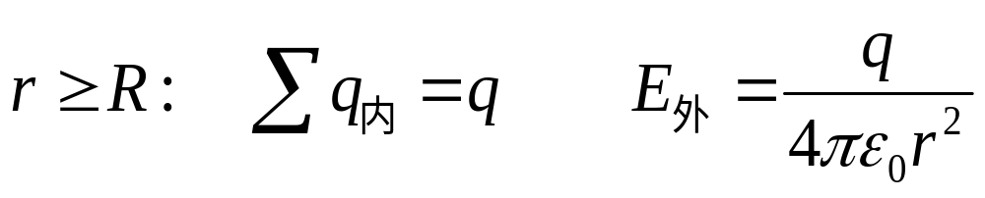
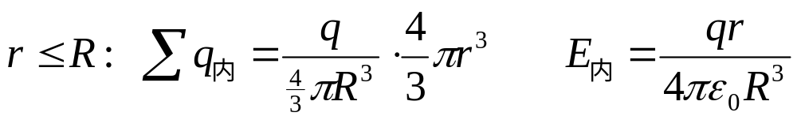

Slide 24
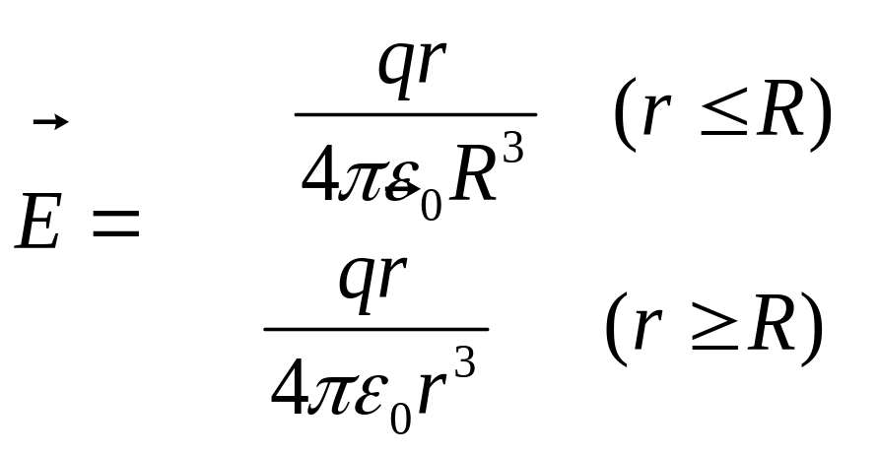


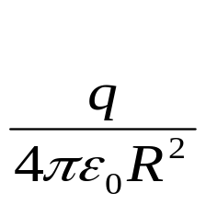
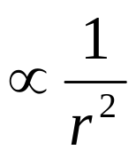

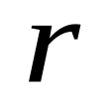


即：
球体内区域
球体外区域 ~ 电量集中于球心的点电荷

Slide 25
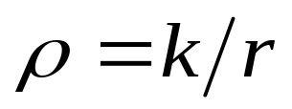




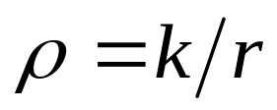

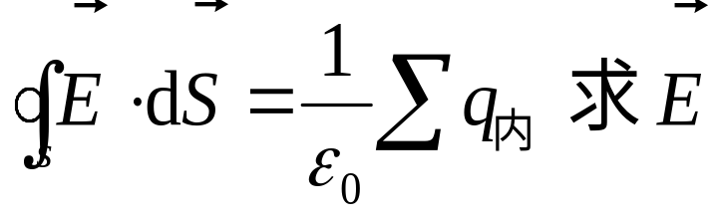





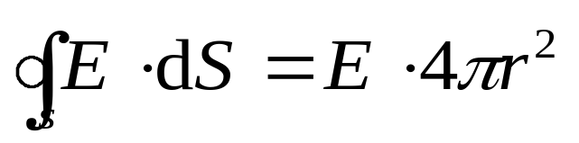
[例2] 求半径R ，电荷体密度
（ 为常数 ， ）带电球体内外的场强 。
未破坏电场分布的球对称性。 用高斯定理求解方便 .
选高斯面
〈2〉选高斯面 ？
同心球面 S (半径 r )

Slide 26












╳

Slide 27






<4> 电场强度的大小，方向 ？
由高斯定理：
得：
沿径向
〈5〉对结果的定性理解：
总效果 大小为恒量

Slide 28







[例4] 无限长均匀带电直线（ ）的电场
对称性分析：
点处合场强
垂直于带电直线,
与 地位等价的点的集合为以带电直线为轴的圆柱面.
高斯面：
取长 L 的同轴圆柱面，加上底、下底构成高斯面 S

Slide 29






由高斯定理：

Slide 30
2. 求无限长、 均匀带电柱体的电场分布时，高斯面如何选取？
3. 当带电直线，柱面，柱体不能视为无限长时，
能否用高斯定理求电场分布？
如果不能，是否意味着高斯定理失效？

Slide 31







[例5]
无限大均匀带电平面的电场（电荷面密度 ）
对称性分析：
视为无限长均匀带电直线的集合
方向 垂直于带电平面，
离带电平面距离相等的场点彼此等价
如何构成封闭的高斯面？

Slide 32








高斯面：
两底面与带电平面平行、离带电平面距离相等，轴线与带电平面垂直的柱面。
由高斯定理：

Slide 33







其指向由 的符号决定
讨论：
1. 本题是否还有其它构成高斯面的方法？
底面与带电平面平行、轴线与带电平面垂直的柱面均可（不一定为圆柱面）。
2. 带电平面上电场强度突变的原因？
采用面模型，未计带电平面的厚度。

Slide 34

总结：
由高斯定理求电场分布的步骤
1. 由电荷分布的对称性分析电场分布的对称性。
2. 在对称性分析的基础上选取高斯面. 目的是使
能够以乘积形式给出。
（球对称、轴对称、面对称三种类型）
3. 由高斯定理 求出电场的大小，
并说明其方向。

